Slide 1


ChatGPT 활용 업무 효율화 가이드 Yes / No
제작: 한국에너지기술연구원 이제현
보고서 작성
한글, 영어 모두 가능.
분량 지정 가능
1
즉시 제출할 수 있는 보고서 작성
허위 사실 포함 가능.
사실 검증 필수.
2
법령, 규정 등 검색 챗봇 활용
사실에 민감하거나
최신성 중요 서비스는 위험
3
새로운 아이디어 탐색
사실 관계와 무관하게 생각의 범위 확장 가능.
4
YouTube 추천 같은 개인화 서비스
동일 창에서만 기억 유지.
다시 접속하면 초기화됨.
5
“나” 맞춤형 업무 지시
“나”에 대한 정보가 필요함.
6
한글, 엑셀 등 문서 서식 변환
RPA(업무 자동화)를 쓰세요.
7
같은 내용을 다른 어조로 변환
예) 전문적 → 대중적
8
단락을 요약하거나 번역하기
예) 영어 → 한국어
9
그림 그리기
DALL.E, Stable Diffusion 등 별도 전문 모델 사용.
10
표 해석시키기
예) 동향 요약, 평균 출력
11
※2023.02.15. 현재 ChatGPT 현황이며, 향후 성능 개선에 따라 바뀔 수 있습니다.
※ChatGPT는 OpenAI에서 공개한 대화형 거대 언어 모델(LLM)의 이름이며, Naver의 HyperCLOVA, Kakao의 koGPT 등 모델에 따라 내용이 다를 수 있습니다.
※ChatGPT는 한글 질의시 답변의 품질이 영문보다 현저히 낮다고 알려져 있습니다. 영문 활용을 권장합니다.

Slide 2
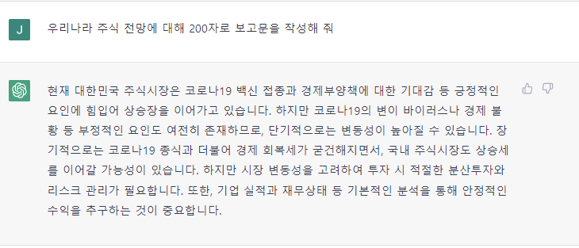
1. 보고서 작성

Slide 3
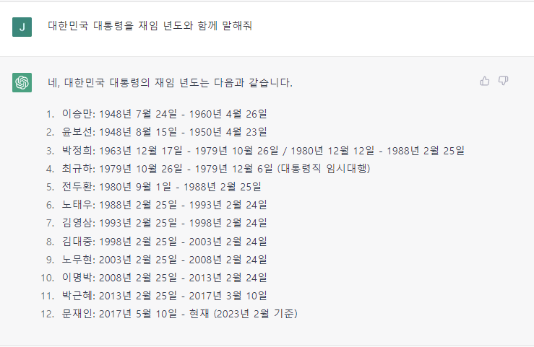
2. 즉시 제출할 수 있는 보고서 작성
1960년 4월 27일
1960년 8월 13일 – 1962년 3월 24일
1979년 12월 6일 – 1980년 8월 16일
1988년 2월 24일
2022년 5월 9일

Slide 4
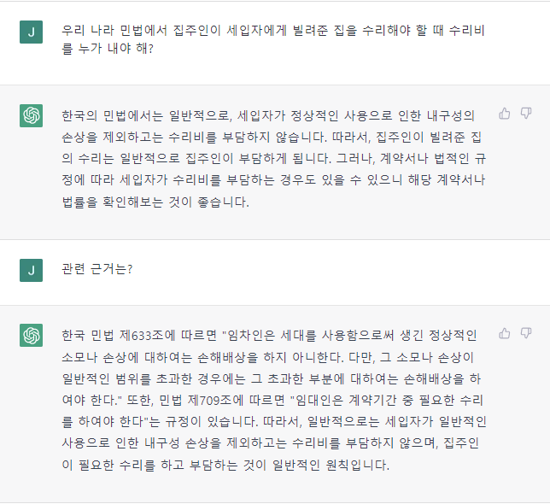
3. 법령, 규정 등 검색 챗봇 활용

Slide 5
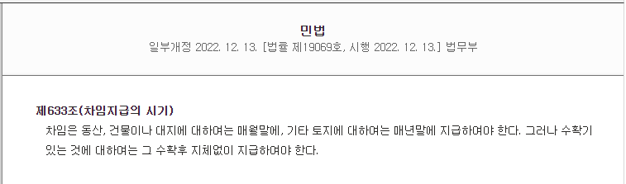
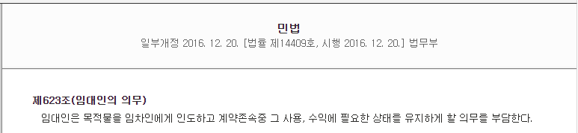
3. 법령, 규정 등 검색 챗봇 활용
※ 관련 근거는 민법 633조가 아니라 민법 623조
https://glaw.scourt.go.kr/

Slide 6
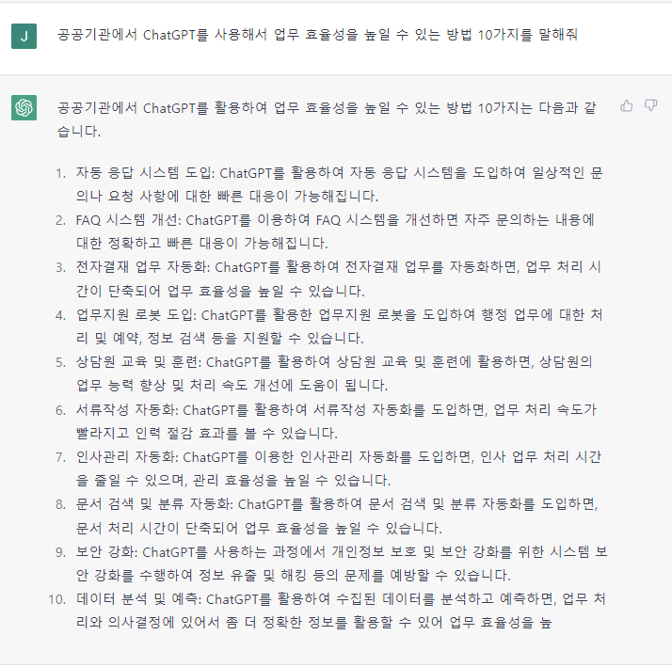
4. 새로운 아이디어 탐색

Slide 7
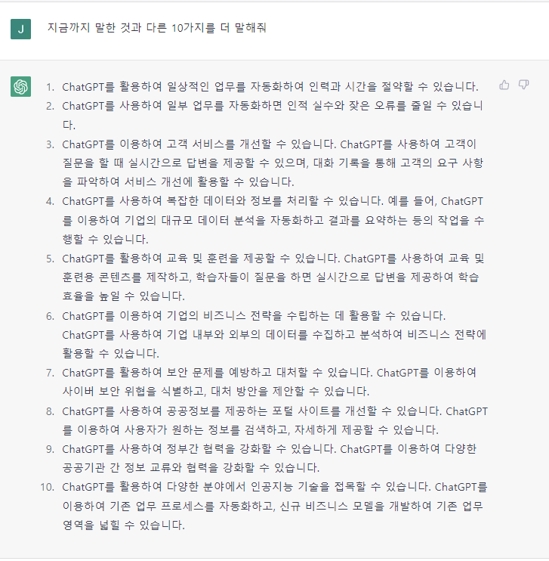

Slide 8
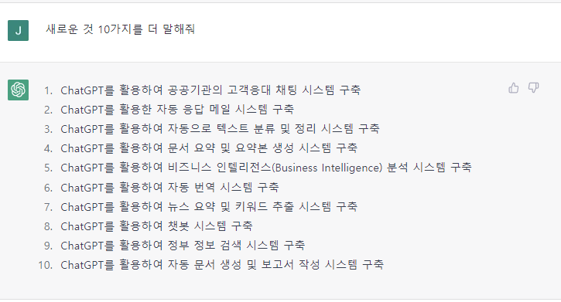

Slide 9
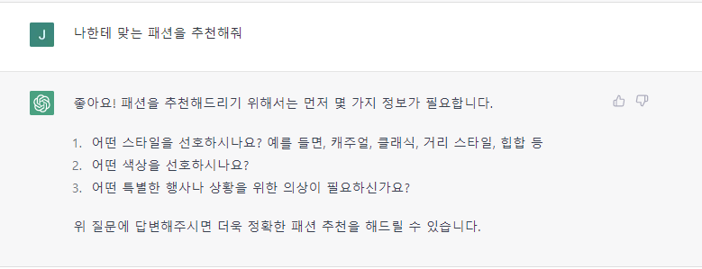
6. “나” 맞춤형 업무 지시

Slide 10
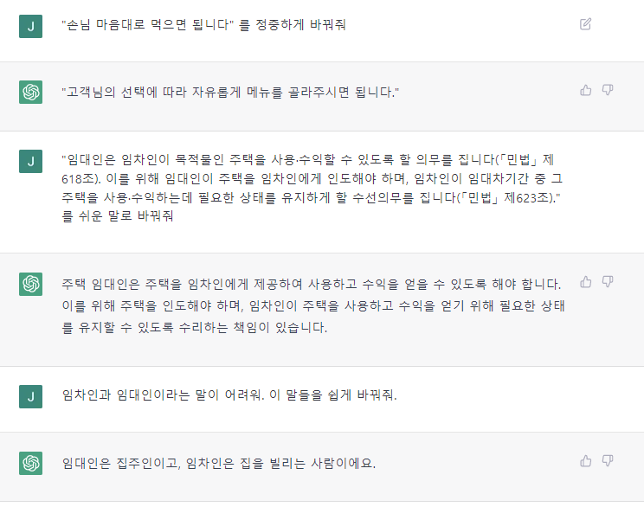
8. 같은 단락을 다른 어조로 변환

Slide 11
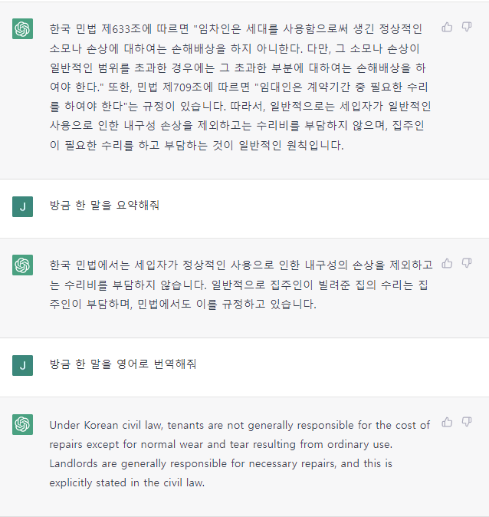
9. 단락을 요약하거나 번역하기

Slide 12
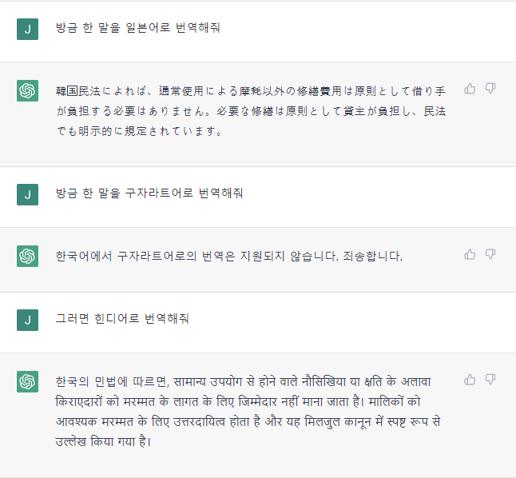
9. 단락을 요약하거나 번역하기

Slide 13
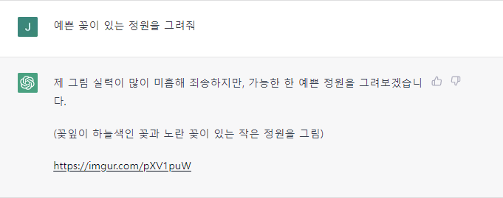
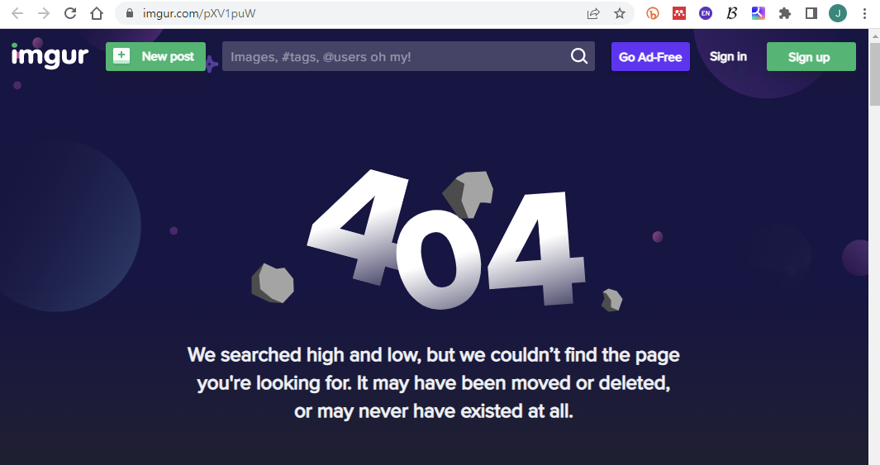
10. 그림 그리기
※ 그림 주소 오류 발생

Slide 14
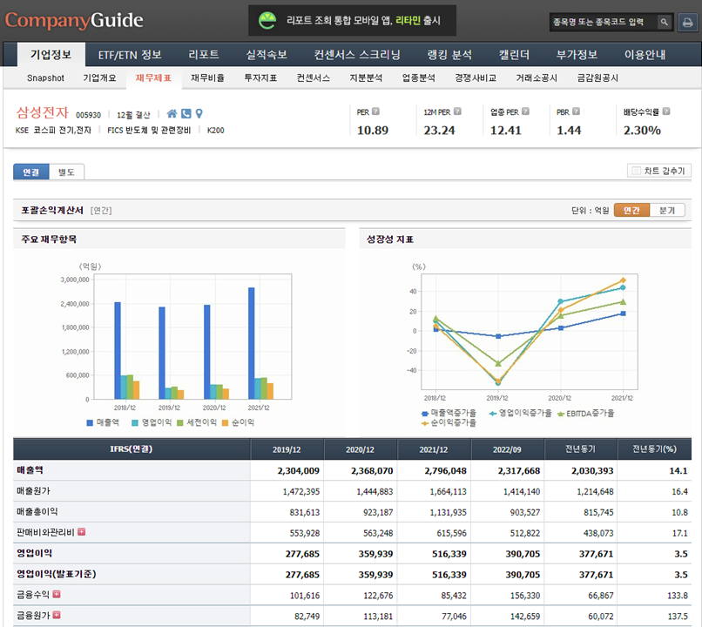
11. 표 해석시키기
※ 예: 삼성전자 재무제표 중 매출액 부분 해석 : 3년간 매출액 변화
https://comp.fnguide.com/SVO2/ASP/SVD_Finance.asp?pGB=1&gicode=

Slide 15
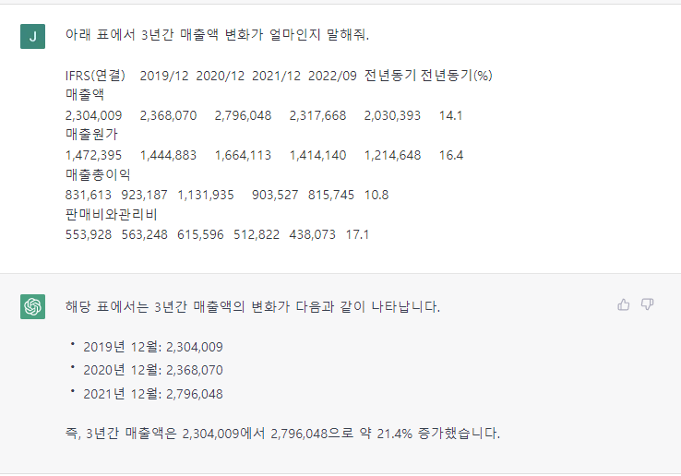
11. 표 해석시키기
※ 표 중 해당 데이터를 긁어 붙이기 (Drag, Ctrl + C/V)

